Slide 1
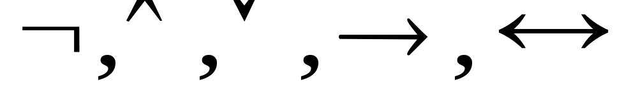
§2.6自然演绎推理系统(ND)
自然演绎推理系统是基于多规则少公理的推理系统，它采用了5种逻辑联结词
因此比较符合人的逻辑推理思维
习惯，与PC相比是一个更加实用的逻辑推理系统。

Slide 2
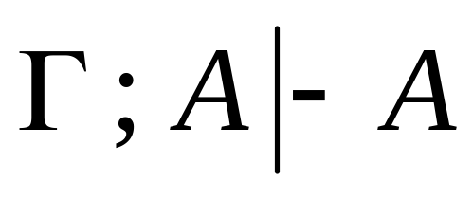
1.公理:ND仅采用一个公理模式:
(相当于肯定前提的规则)
2.推理规则：ND的推理规则主要是围绕
5个联结词展开的，共7对14个推理规则.

Slide 3
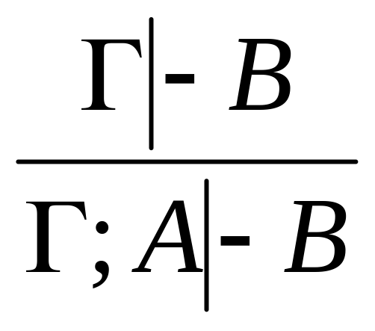
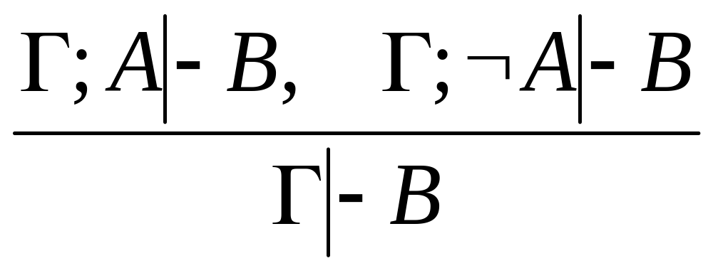
1)假设引入规则：
2)假设消除规则：

Slide 4
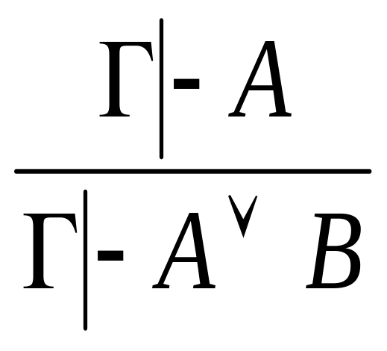
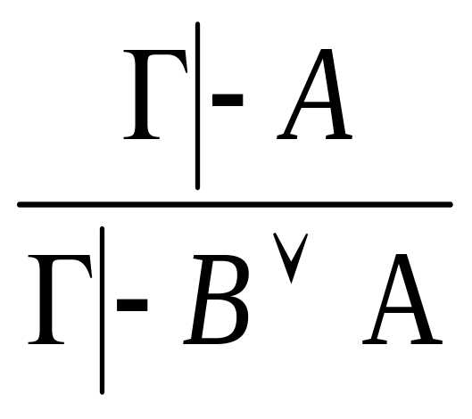
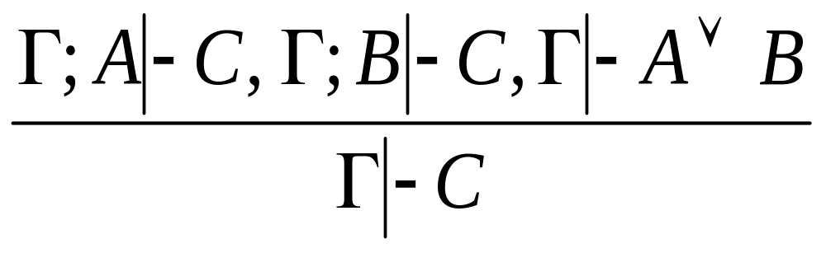
3)∨引入规则：
4)∨消除规则：

Slide 5
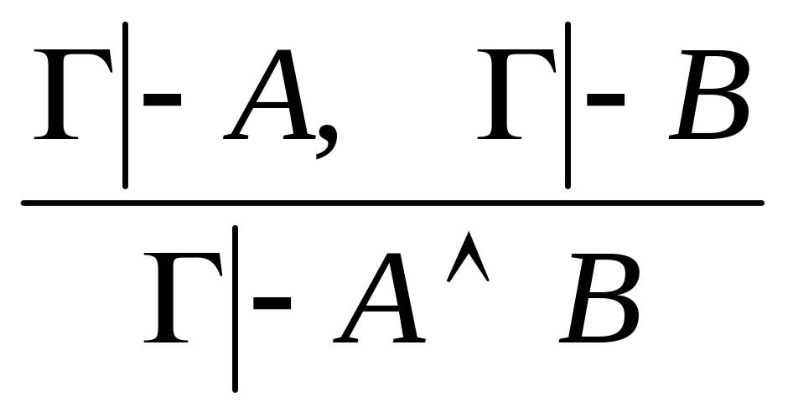
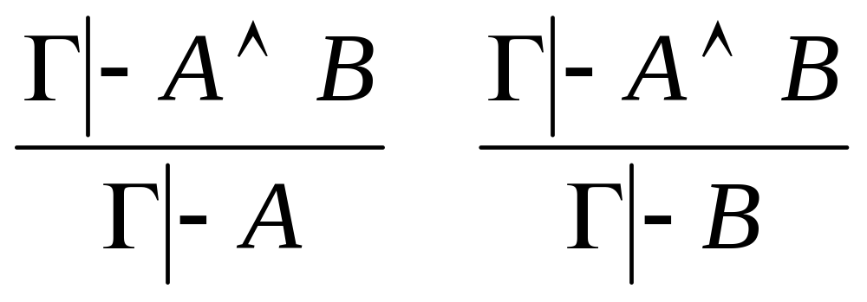
5)∧引入规则：
6)∧消除规则：

Slide 6
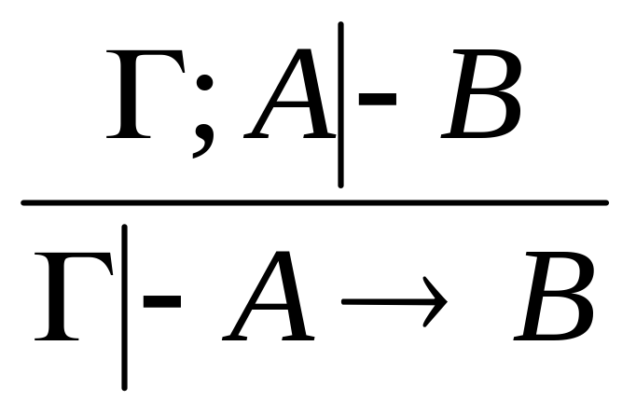
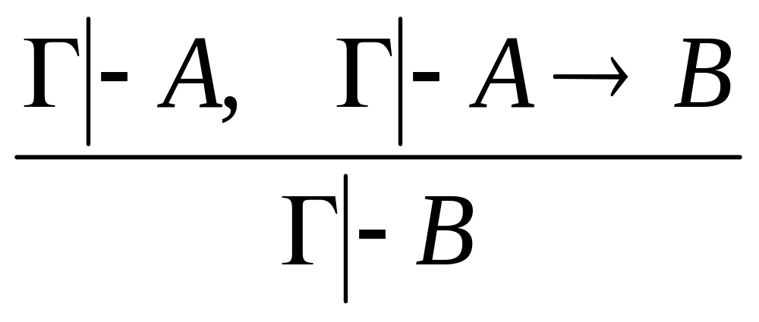
7)→引入规则：
（即PC中的演绎定理）
8)→消除规则：
（即PC中的分离规则）

Slide 7
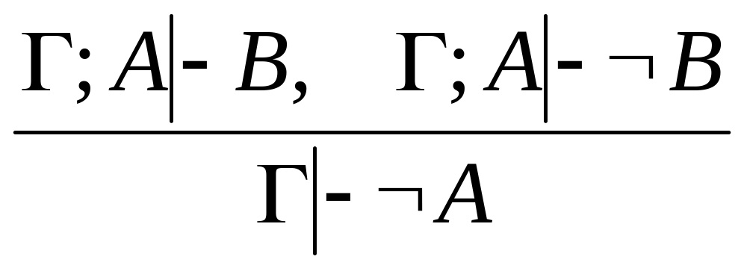
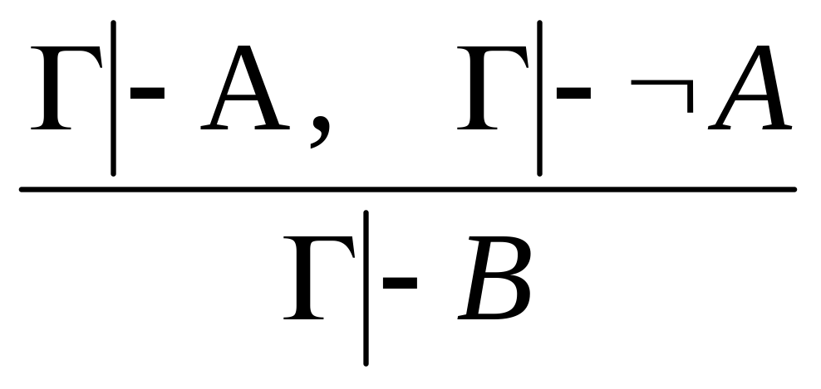
9)┓引入规则：
(即反证法)
10)┓消除规则：
(即不一致)

Slide 8
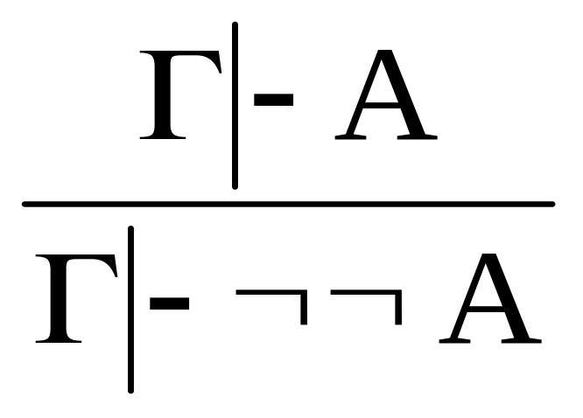
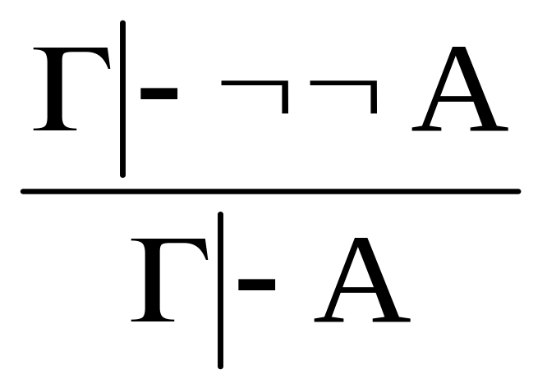
11)┓┓引入规则：
12)┓┓消除规则：

Slide 9
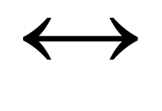
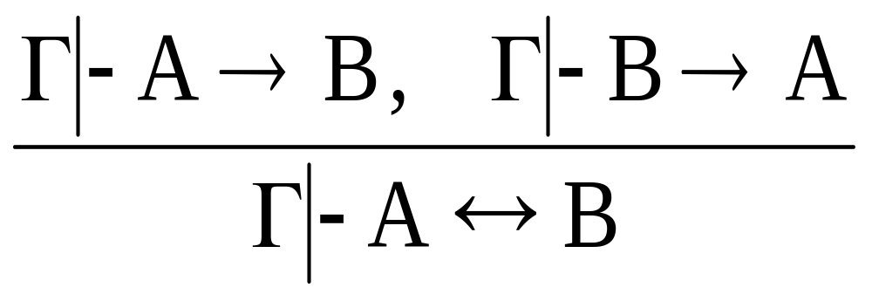
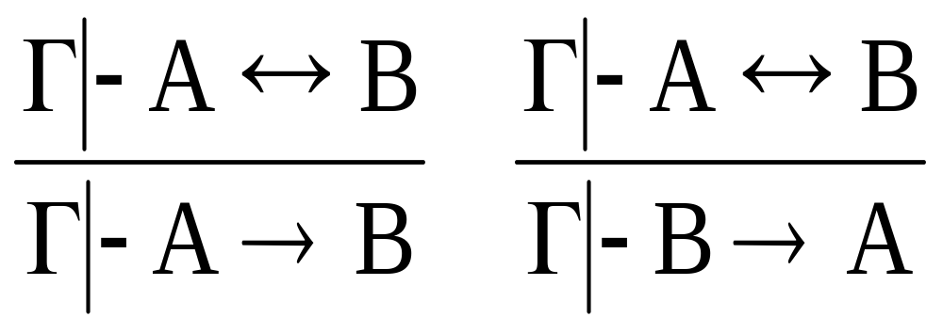
13) 引入规则：
14) 消除规则：

Slide 10
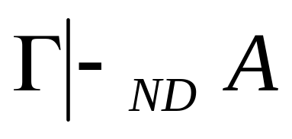
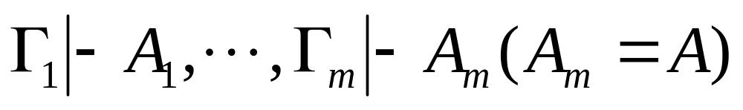
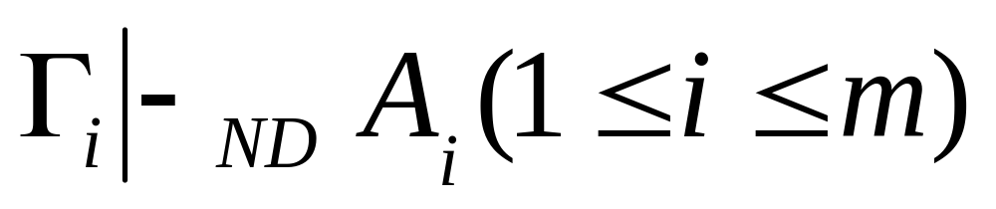
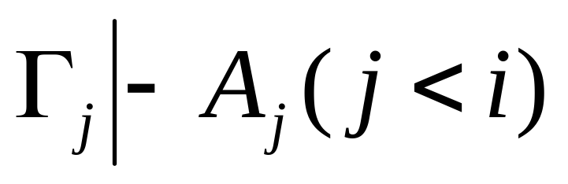
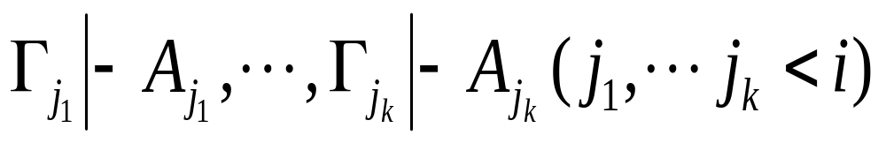
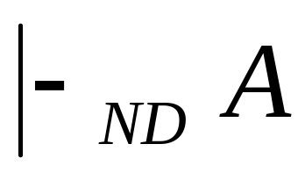
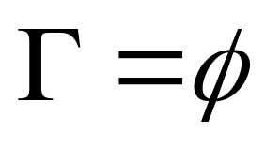
3.ND的定理
定义1 演绎结果：在ND中，若有
即存在序列：
使得
或为公理，或为
或是对
使用推理规则导出。
ND定理：若 即 则称A为ND定理

Slide 11
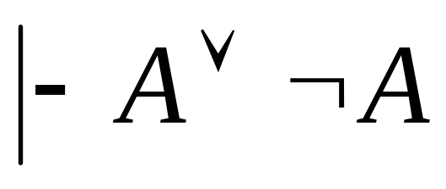
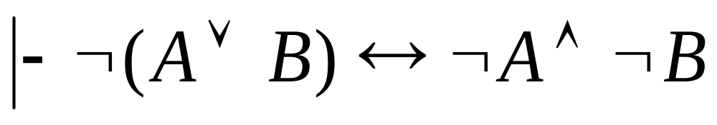
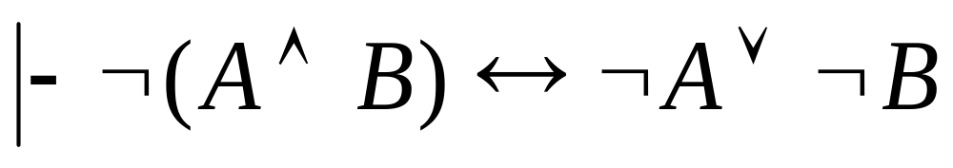
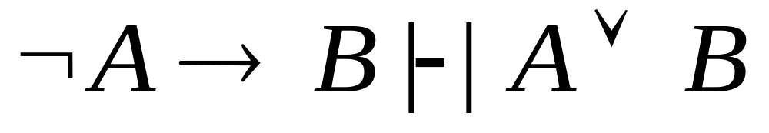
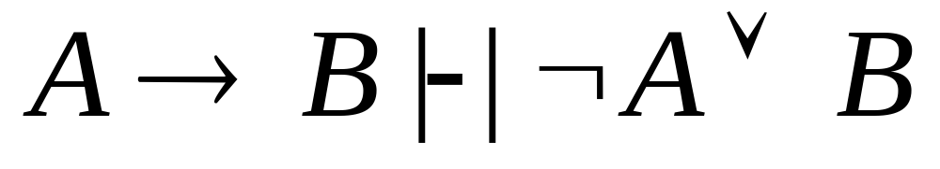
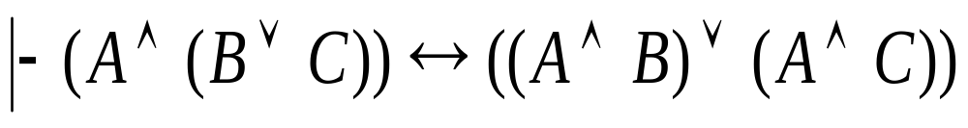
定理1
定理2
定理3
定理4
定理5
定理6

Slide 12
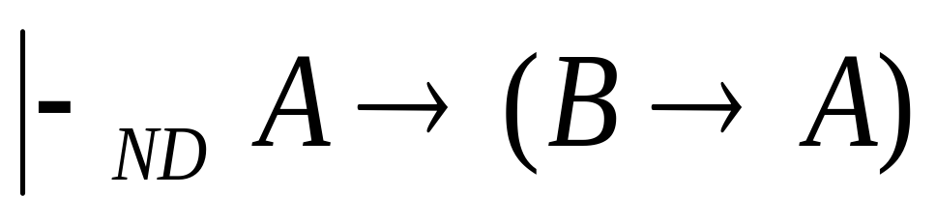
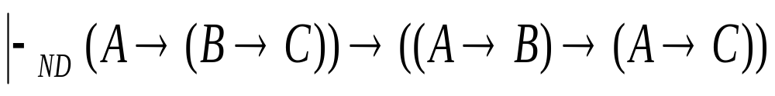
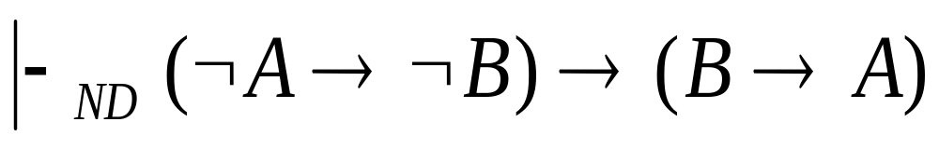
定理7
证明PC的公理均为ND的定理，即有：
1)
2)
3)

